Slide 1
GOSB TEKNOPARK A.Ş.

Slide 2
KURUCULAR VE ORTAKLIK YAPISI
98,12
0,23
0,47
0,47
0,71

Slide 3
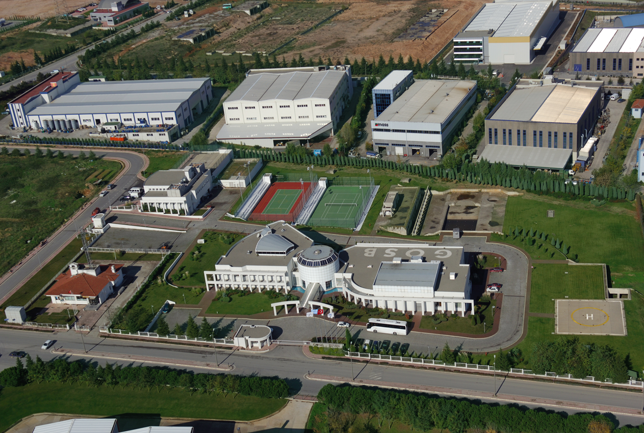
GEBZE ORGANİZE SANAYİ BÖLGESİ

Slide 4
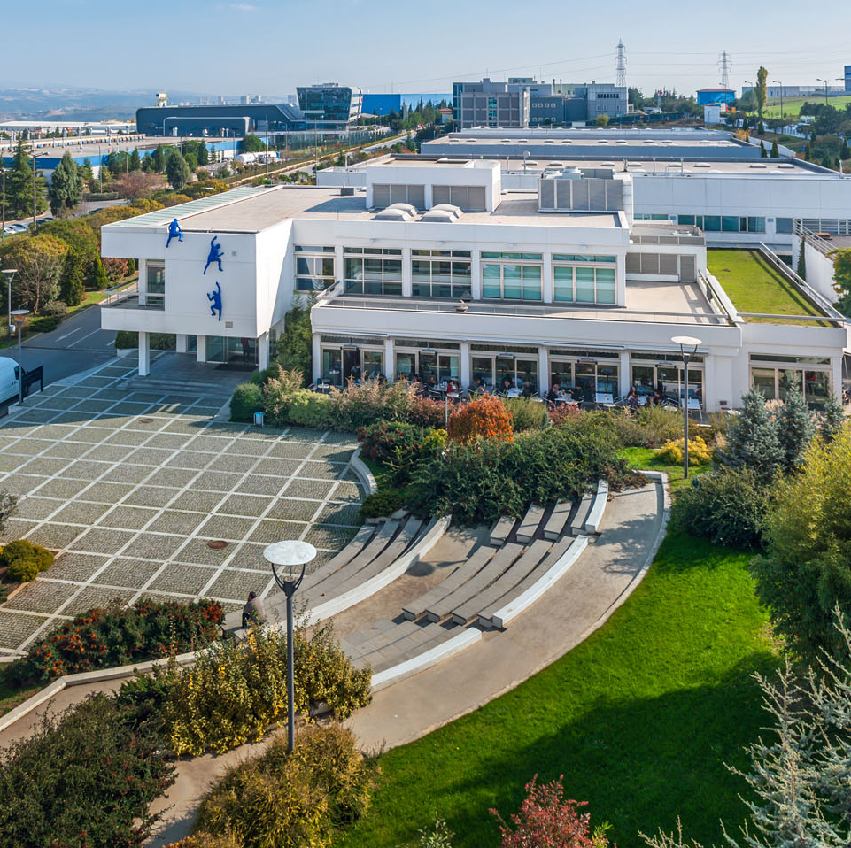
GOSB Teknopark Şirketleri
Girişimci Firma Sayısı: 137
Yazılım ve Bilişim: 90
Diğer: Mühendislik, Elektronik, Enerji, Savunma Sanayi, Polimerler, Otomotiv, Kimyasallar, Sağlık, Geri Dönüşüm
Kuluçka Firmaları: 23
Toplam Ar-Ge Personeli Sayısı :1200
Tamamlanan Başarılı Projeler : 3011
Türkiye'nin en büyük bölgesi İstihdam 26.000 Kişi
Bölge Alanı 516 hektar
İthalat 115 Milyar Dolar
İhracat 55 Milyar Dolar
Tek başına ülke ihracatının %8’si.
Türkiye'deki 355 OSB'ye rol model oldu. Modelini ihraç etti ve Kazakistan, Tataristan ve Özbekistan'da OSB kurulması için sözleşme imzaladı.

Slide 5
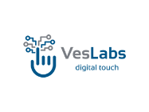
GOSB Teknopark Değerlendirme Kriterleri
Firma Bazında
1. Yapılabilirlik
2. Satılabilirlik
3. Ölçeklenebilirlik
4. Teknolojik Düzey
5. Ekip
Ülke Bazında
1. İhracat
2. İthalat İkamesi
3. İstihdam

Slide 6
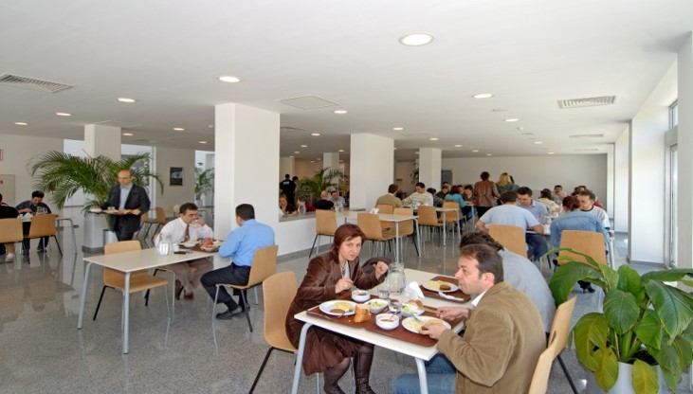
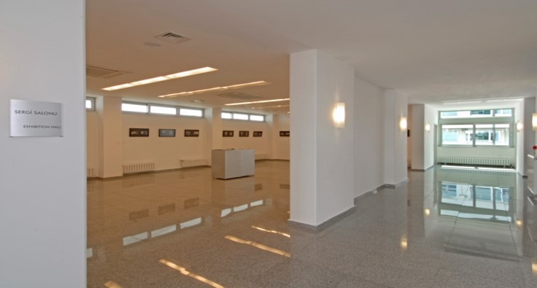
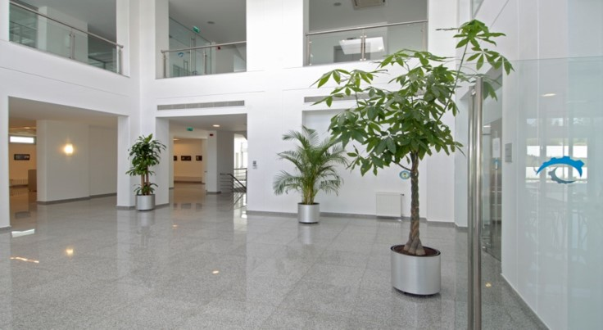
YÖNETİM BİNASI

Slide 7
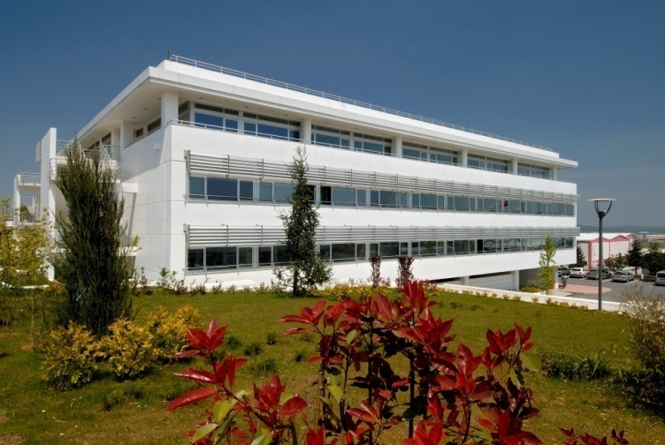
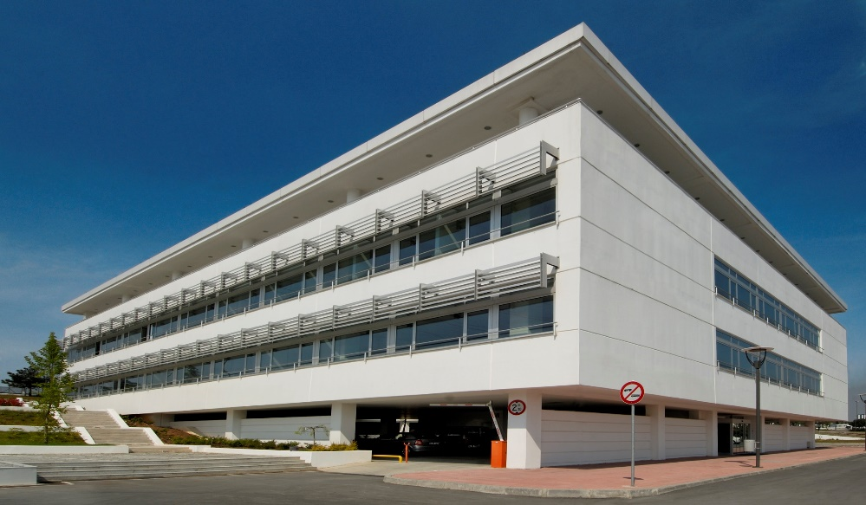
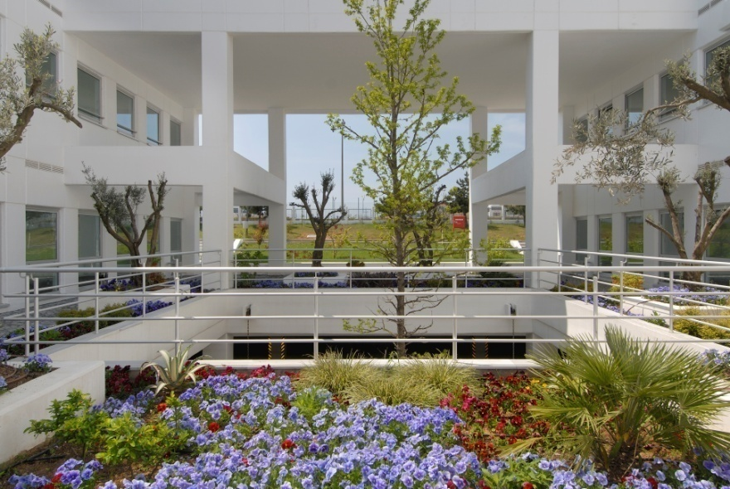
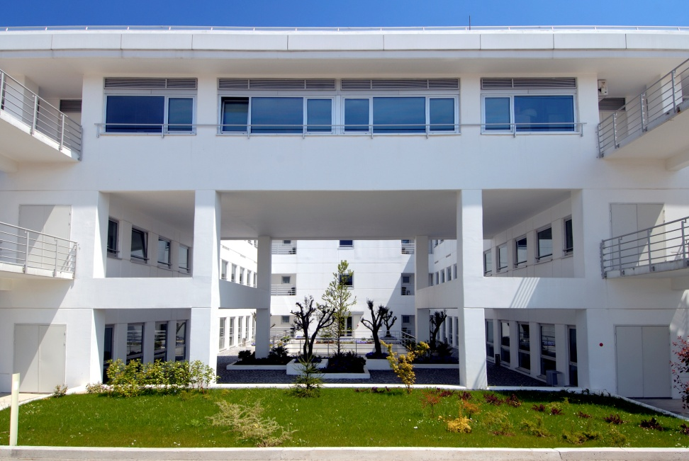
HİGH-TECH BİNASI (YAZILIM OFİSLERİ)

Slide 8
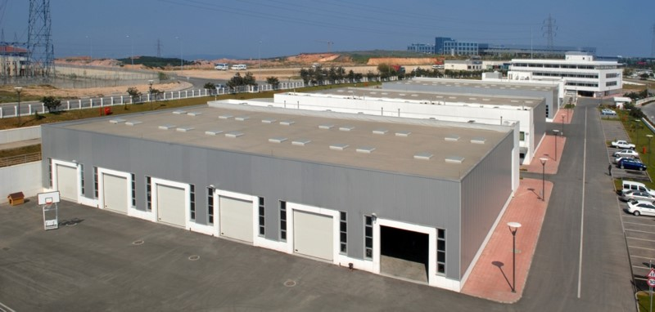
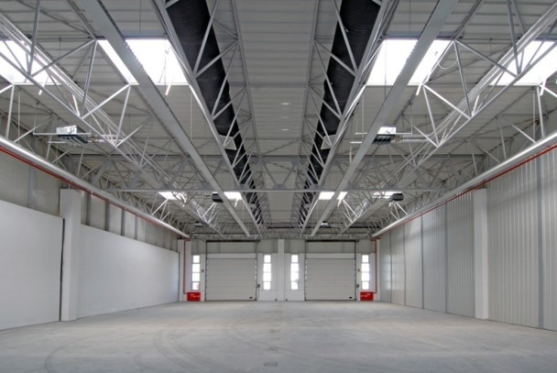
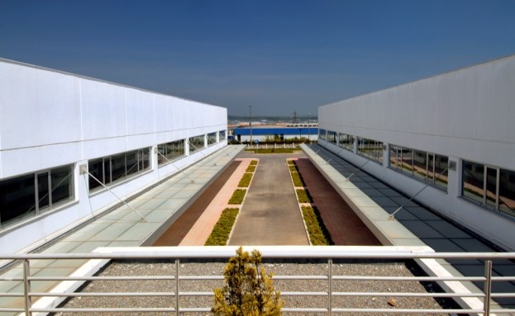
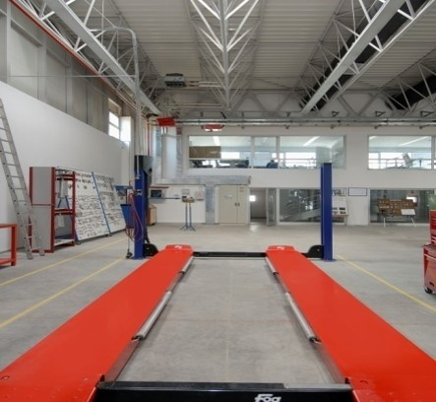
ÜRETİM BİNALARI

Slide 9
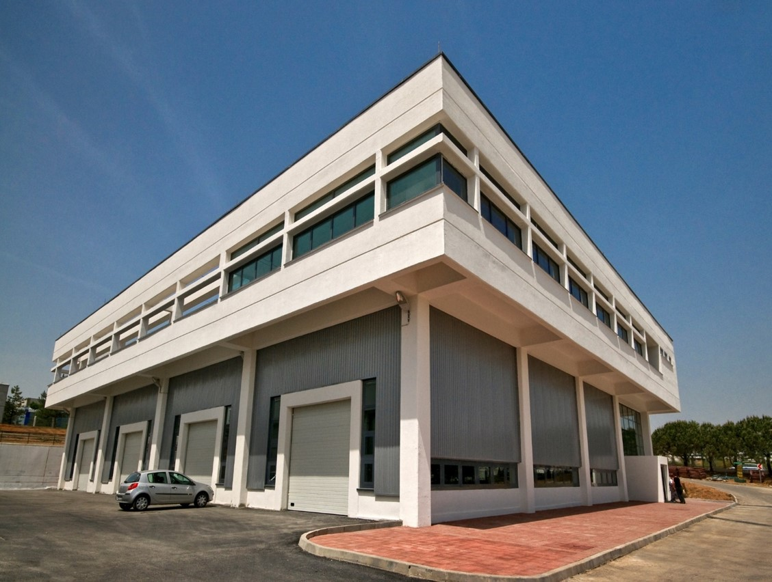
HYBRİD BİNASI

Slide 10
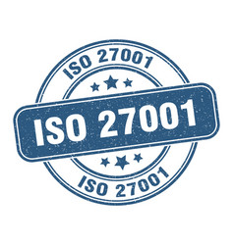
KALİTE YÖNETİMİ : ISO 9001, ÇEVRE YÖNETİMİ : ISO 14001, MÜŞTERİ MEMNUNİYETİ YÖNETİM SİSTEMİ : ISO 10002, BİLGİ GÜVENLİĞİ YÖNETİM SİSTEMİ : ISO 27001
KALİTE BELGELERİMİZ

Slide 11
BİZİ GÜÇLÜ VE FARKLI KILAN DEĞERLERİMİZ
İstanbul-Kocaeli çevresindeki OSB, Serbest Bölge gibi cazibe merkezlerine yakın bir lokasyonda bulunması,
OSB’deki güçlü sanayiciler ile sinerji yaratabilme potansiyeline sahip olunması,
OSB içinde bulunan yabancı menşeli firmalarla iş yapabilme potansiyeli, yurt dışına açılabilme imkanının olması,
Bilinir ve Alt yapısı güçlü bir OSB içinde bulunmamız,
GOSB Veri Yönetimi Merkezinin avantajlarından faydalanıyor olmamız,
İstanbul-Ankara-Bursa-Kocaeli gibi önemli kentlere yakın olunması,
Üniversite ortaklı olmadığımız için bürokratik sürecin kısa sürmesi
Tüm üniversitelerle işbirliği yapabilme potansiyeline sahip olunması,
Kalite ve çevre standartları belgelerine sahip olunması (ISO 9001, ISO 14001, ISO 1002, ISO 27001),

Slide 12
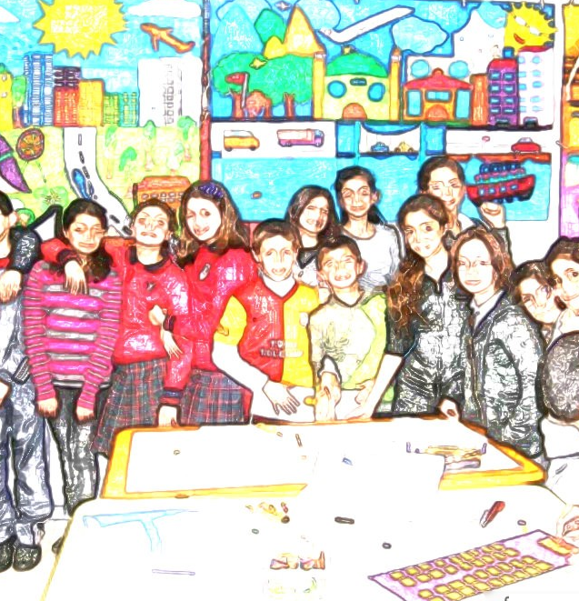
GOSB TEKNOPARK –SOSYAL SORUMLULUK FAALİYETİ
GOSB Teknopark Yönetimi tarafından Sosyal Sorumluluk bilinci çerçevesinde, 2005-2006 eğitim öğretim döneminde başlatılan sosyal sorumluluk projesi pandemi öncesine kadar aktif olarak devam ettirilmiştir.
Öncelikle GOSB Teknopark Sosyal Sorumluluk Eğitim Atölyeleri’nde, endüstriyel ve teknolojik hayatın altyapısında var olan “Tasarla – Üret – Pazarla” kavramlarından hareketle, ortaokul öğrencilerindeki “Düşünce – Duygu – Davranış” kültürünün oluşum sürecine destek olma yolunda ciddi bir hedef gözetilmiştir. Yaklaşık 14 yıl bu program devam etmiştir.
2019 yılında itibaren Atölye Vizyon ile ortaklaşa gerçekleştirdiğimiz Robotik Kodlama ve Maker Atölyeleri oluşturulmuştur.

Slide 13
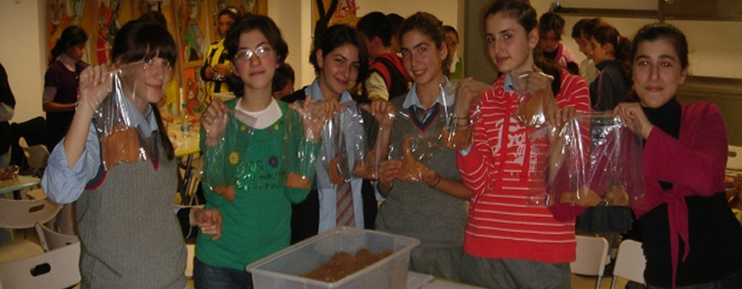
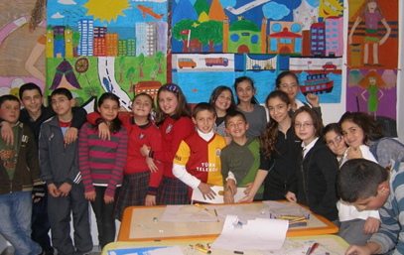
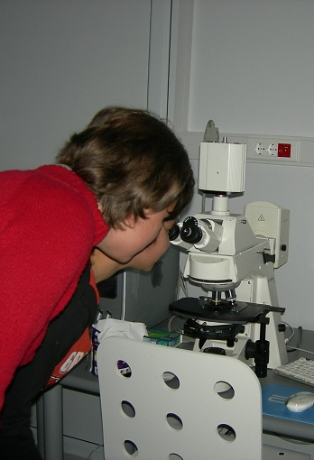
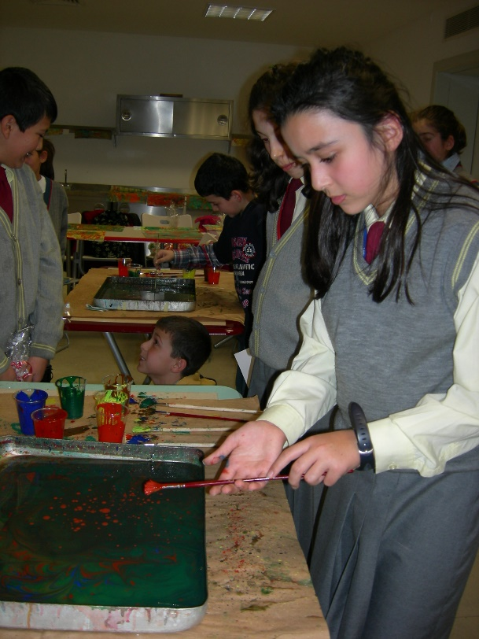
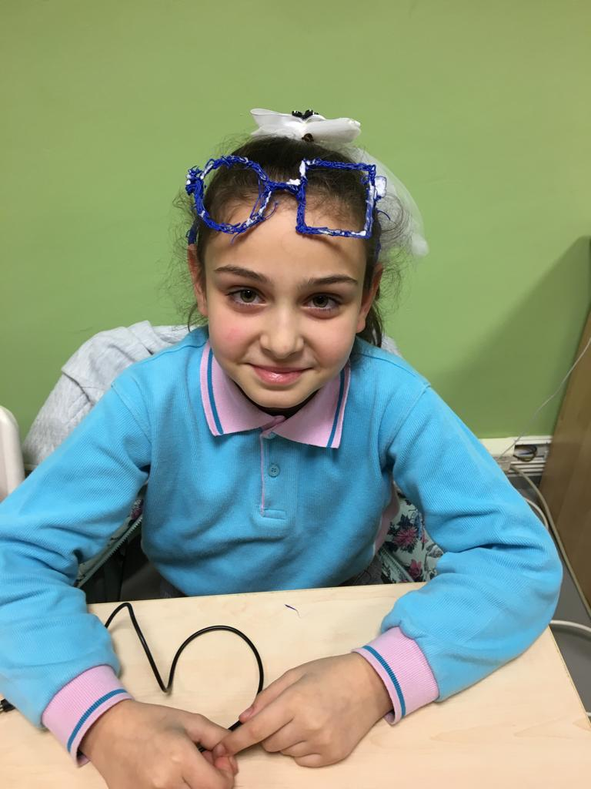
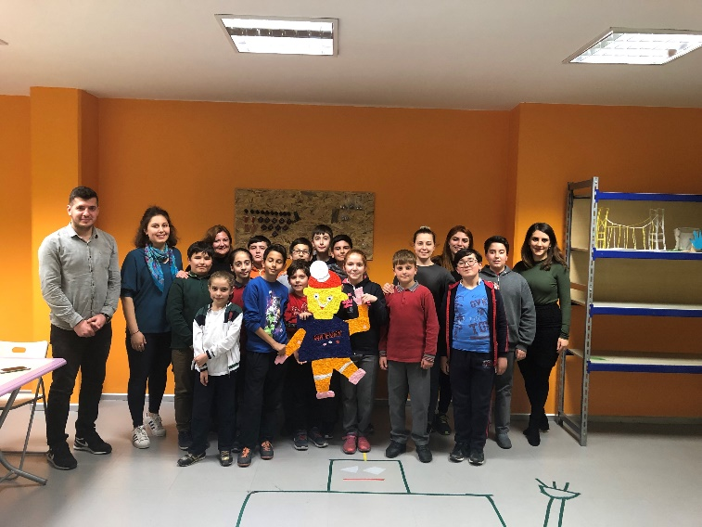
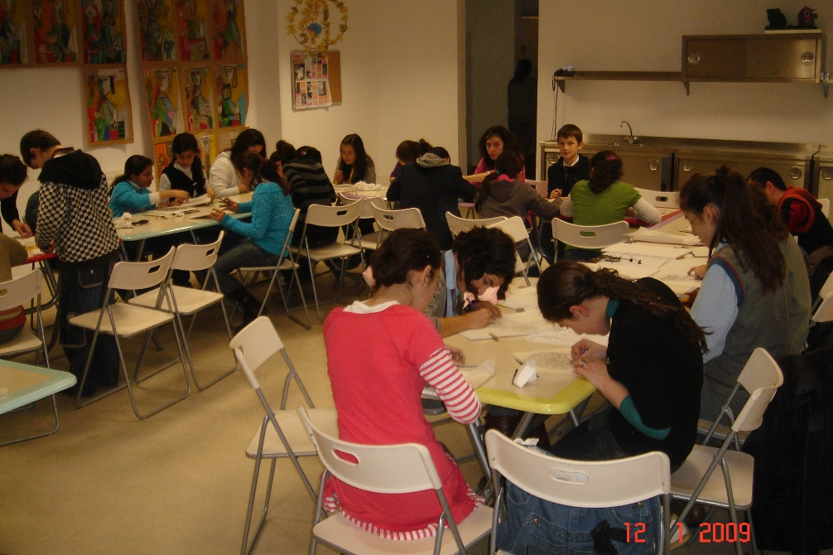
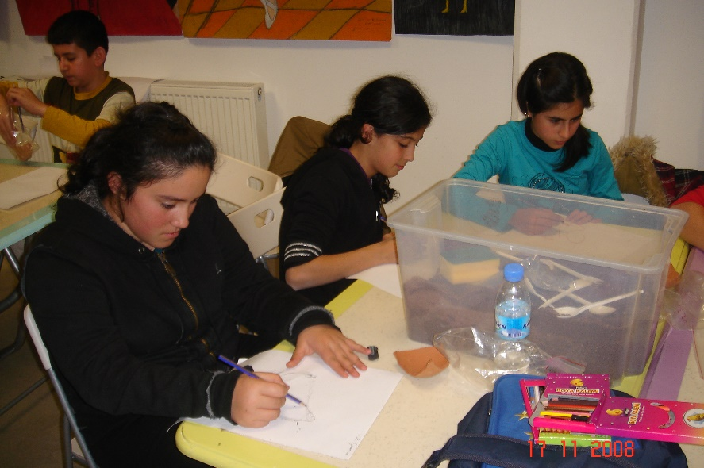
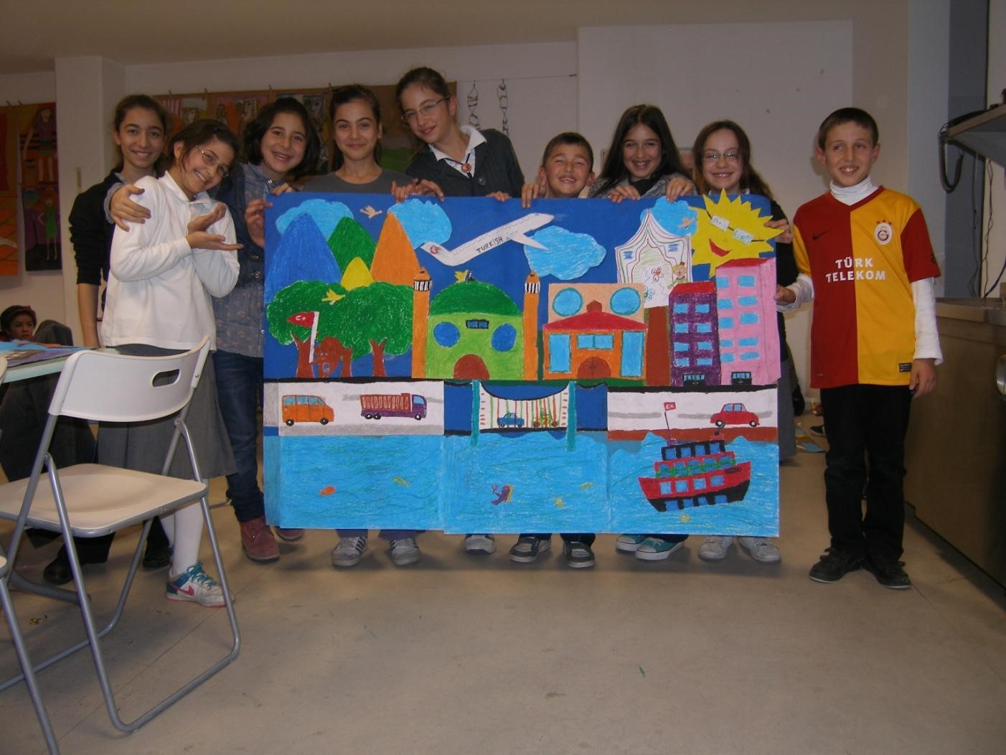

Slide 14
BLİNK TTO
GOSB Teknopark Teknoloji Transfer Ofisi 2013 yılında kurulmuştur. 2016 yılında BLİNK TTO olarak ismi değişmiştir.
Blink TTO ofisimiz, firmalarımızın gelişimlerini ve Arge üretimi sonucunda ortaya çıkan ürünlerinin ticarileşmesini sağlamak, firmaların ihracat kapasitesini arttırmak adına bir çok alanda hizmet ve danışmanlık vermektedir.
Bunlardan bazıları firmalara hibe destek programları hakkında bilgilendirme ve proje yazma desteği, patent/ marka tescili , melek yatırımcılar ile eşleştirmeler ve PR çalışmaları gibi alanlarda danışmanlık hizmetlerden oluşmaktadır.

Slide 15
DESTEK VE DANIŞMANLIKLAR
Halkla İlişkiler
Mentorluk
Pazarlama
Fikri Mülkiyet Hakları
Akademik
Devlet Destekleri
Eğitim ve Seminerler
Kümelenme
Kalite Yönetimi

Slide 16
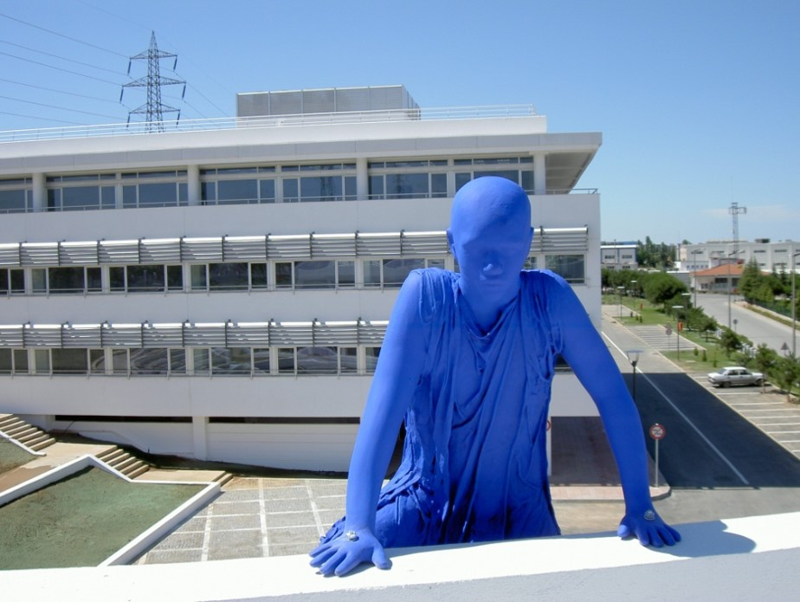
GOSB TEKNOPARK A.Ş.
TEŞEKKÜR EDERİZ...

